Slide 1



HTNet: Dynamic WLAN Performance
Prediction using Heterogenous
Temporal GNN
Hongkuan Zhou∗, Rajgopal Kannany, Ananthram Swamiy,Viktor Prasanna∗ ∗University of Southern California fhongkuaz,prasannag@usc.edu yDEVCOM US Army Research Lab frajgopal.kannan.civ,ananthram.swami.civg@army.mil
This article has been accepted for publication in Inforcom 2023.
汇报人：莫露莎
Notes:
我汇报的论文题目是使用异构时序图神经网络来进行动态无线局域网性能预测，这篇论文发表于inforcom2023。 。

Slide 2
Introduction
1
基于理论的方法利用信道特征信息预测吞吐量，无法获得MAC和PHY层的详细信息，准确率低
基于事件的模拟器需要的仿真时间长、扩展性低
现有图神经网络建模无法获得动态的时序信息，且未考虑节点和边的异构性
因此，本文提出一种异构时序图神经网络HTNet，从动态无线局域网中预测吞吐量
Contributions：
设计了基于注意力机制的异构动态时序消息传递方案
考虑无线局域网中详细的节点、结构和时序信息
发布了第一个动态WLAN吞吐量预测数据集，包含6种场景设置
自强不息 厚德载物
Central South University

Slide 3


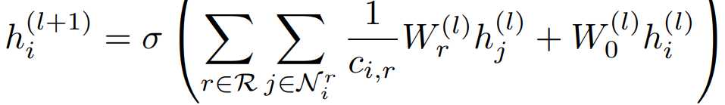

Problem Definition
2
Throughput prediction problem
异构时序动态图的节点回归问题
WLAN information
Contextual information 节点静态信息：
主信道、可用信道、传输功率、位置
Structural information 与两个节点相关的静态信息：
RSSI、SINR、Airtime
Temporal information 随时间变化的动态信息：
动态信道分配、动态用户位置、动态干扰源
Static heterogeneous graph
R-GCN
节点和邻居节点之间的关系会进行分类
Time dynamic Graph
LSTM 静态图快照序列
自强不息 厚德载物
Central South University
Notes:
本文将吞吐量预测问题定义为异构离散时序动态图的节点回归问题，将无线局域网建模为异构时序网络图，最后得到节点吞吐量。
静态异构图建模，用的是R-GCN，关系图卷积网络，它与GCN的区别在于，节点和邻居节点之间的关系会进行分类，不同类型之间，它的权重不一样。
图卷积网络中节点与邻居节点之间的关系权重是一样的。
无线局域网包括两种节点关系类型，AP和AP的连接关系以及AP和STA的连接关系。
时序动态图建模，用的是LSTM，添加时间信息。
airtime 每个AP为STA分配的占用信道的时间百分比。
RSSI接收信号强度 = 射频发射功率 + 发射端天线增益 – 路径损耗 – 障碍物衰减 + 接收端天线增益，单位dbm；
SINR干扰信噪比，是指接收到的有用信号的强度与接收到的干扰信号（内部噪声加外部干扰）的强度比值，SINR=Signal / (Interference+Noise功率)。

Slide 4
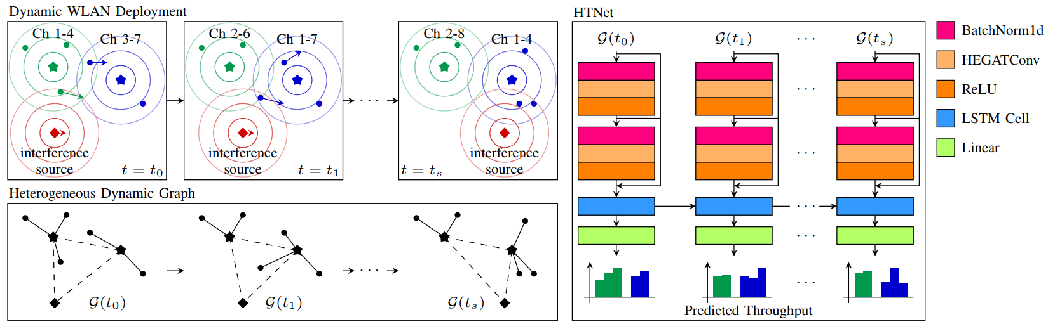
HTNet Architecture
3
异构动态WLAN部署
AP、静态STA、移动STA和移动干扰源、时间信息
Ch x-y表示AP当前可以使用的通道x到通道y
两种节点类型（AP、STA）和两种边类型（AP-AP，AP-STA）的连接星图
神经网络架构 图卷积层HEGATConv，LSTM层
自强不息 厚德载物
Central South University
Notes:
异构动态无线局域网部署包括
将其构建为包括两种节点类型和两种边类型的连接星图
HTNet架构包括两个图卷积层和一个LSTM层，首先批量正则化、然后图卷积层、激活函数，两次图卷积、LSTM层，最后一个全连接层。
提一下可以多层GCN，最后通过实验比较不同层数的效果

Slide 5
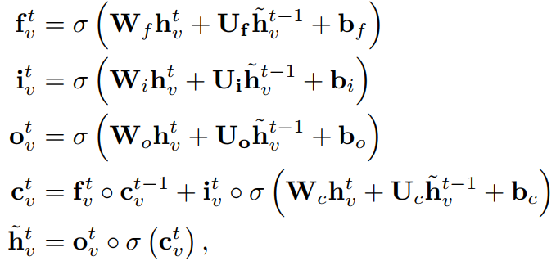
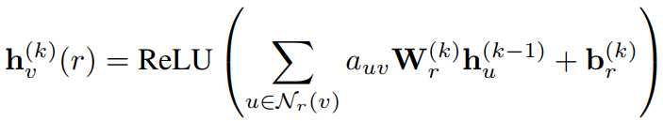
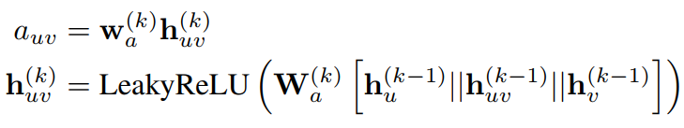


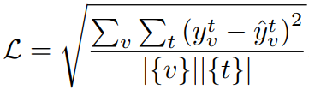
Approach
4
边感知的异构注意力机制
HEGATConv
LSTM机制
Throughput prediction
自强不息 厚德载物
Central South University
Notes:
具有边感知的异构注意力机制的图卷积层首先分关系进行节点消息传递
注意力系数的计算考虑了节点特征与它们之间的边的特征
最后把不同关系的节点特征拼接得到节点特征
然后再加上LSTM机制引入时间特征
最后通过线性层和激活函数得到预测的节点吞吐量
这个是损失函数 均方根误差(RMSE)

Slide 6
Experiments
5
Implementation
Baseline：SINR、GBRT、Ramon、ATARI
基础设置：采用802.11ax Wi-Fi，8个20MHz 5G信道，
AP数量8~12个，每个AP的 STA数量5~20个
节点特征 21维向量
节点类型(1维):0表示AP, 1表示STA；位置(2维):AP或STA的x和y位置
主信道(8维):表示主信道的one-hot向量；可用信道(8维):表示可用信道的multi-hot向量
Airtime(1维):AP的Airtime，STA为0；SINR(1维):STA的SINR, AP为0
边特征 4维向量
边类型(1维):0表示AP-STA, 1表示AP-AP；距离(1维):两个节点之间的物理距离
RSSI(1维):AP-STA的RSSI, AP-AP为0；干扰(1维):AP-AP的干扰，AP-STA为0
Central South University
Notes:
本文的对照组包括：
节点特征是一个21维向量，包括：基于理论的方法预测、基于机器学习的方法预测、基于前馈神经网络的方法预测、基于静态图神经网络的方法预测
边特征是4维向量，包括：
SINR基于理论单链路信道容量方程c = Γ log(1 + SINR)。
GBRT(机器学习)使用梯度增强回归树，通过多个独立回归树预测吞吐量。
Ramon使用前馈深度学习算法从信号质量和AP带宽预测吞吐量。

Slide 7
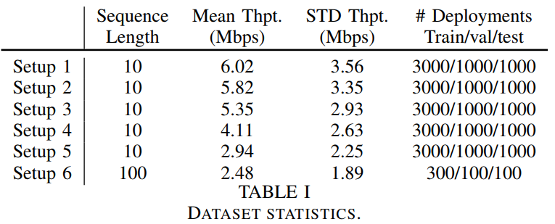
Experiments
5
DatatSet
Komondor无线模拟器，包含六种动态设置
Setup1：mobile STAs (within AP) 50%STA沿着随机方向的直线移动，在0.1~0.5m内均匀随机选择移动速度，16%超出AP覆盖范围并停止移动
Setup2：mobile STAs (across AP) 移动速度提升，STA超出范围被移交给能够覆盖该STA的最近AP，6%超出所有AP覆盖范围并停止
Setup3：mobile interference sources 将外部干扰源模拟为AP-STA对，捕获所有8个可用信道，具有最大发射功率，每个部署放置3个干扰源，以恒定速度沿随机方向移动
Setup4：dynamic channel allocation 随机信道分配方案，在每个快照中，ap有相同的概率增加/减少最大/最小可用信道数
Setup5：mobile STAs + dynamic channel allocation
Setup6：long sequence
Central South University
Notes:
数据集是用无线网络模拟器生成的，包括六种设置。设置1-2模拟了移动sta的情况，设置3模拟了移动干扰源，设置4模拟动态信道分配，设置5-6模拟了更复杂的情况。

Slide 8
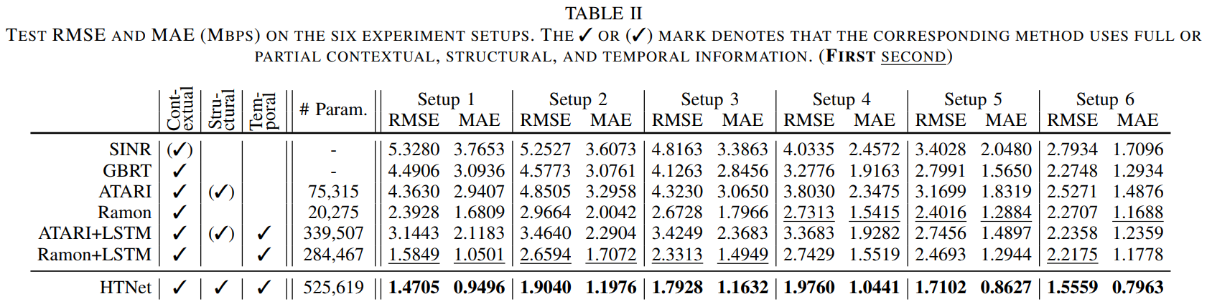
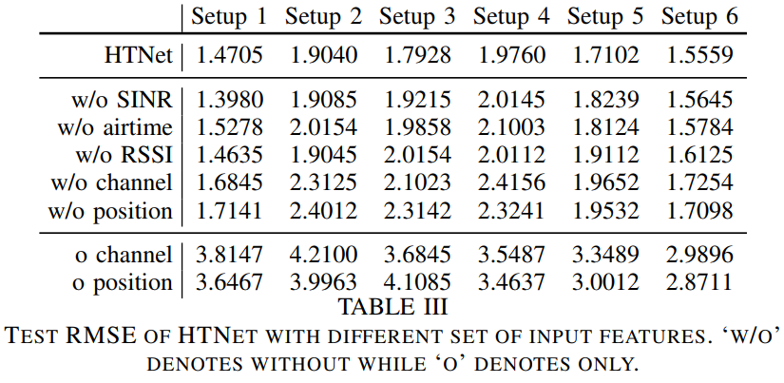
Experiments
5
Results
Accuracy HTNet预测误差最低
Input features 测试输入特征对结果的影响，信道配置和位置对结果影响较大
Central South University
Notes:
实验结果，在准确性方面，HTNet的均方差和均方根差最低，准确性最高。
作者还测试了输入特征对预测结果的影响，去掉其中一个特征测试误差，得到信道配置和节点位置对预测结果影响较大。

Slide 9
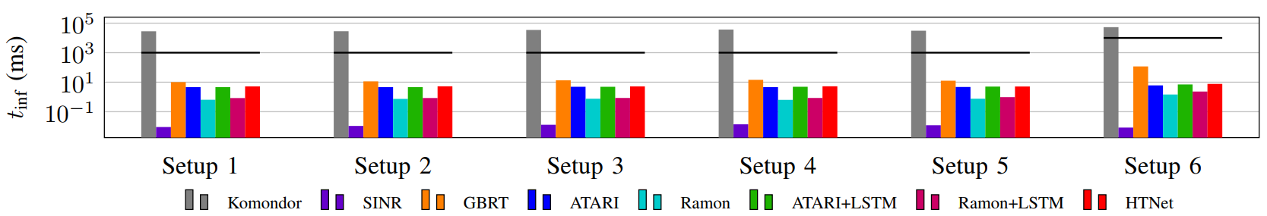
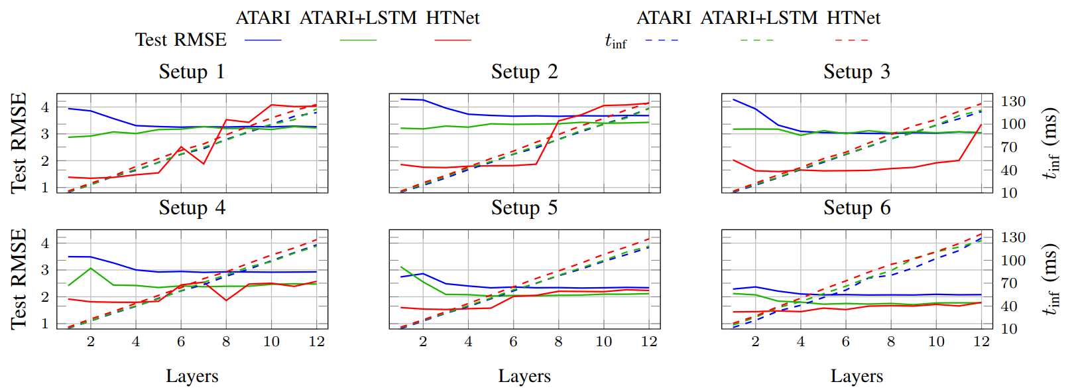
Experiments
5
Runtime
Number of GNN layers 具有3层GNN的HTNet运行时间与误差最低
Results
Central South University
Notes:
然后考虑了GNN层数和运行时间，可以得到具有3层GNN的HTNet运行时间与误差最低。

Slide 10

Thanks

